Slide 1

6.1 电容元件
一. 电容：
1.电容元件由两个相互绝缘的极板组成.
2.电容是一种贮能元件。
二. 电容的定义：
在电容元件的两端加电压u，两个极板上分别聚集有数量相等而符号相反的电荷，所聚集的电量q 与所加电压u 之比称为电容元件的电容，用C 表示，即
q
C=q/u=tga
a
u
0
三 . 电容的符号和单位：
i_{c}(t)
C
符号:
单位:法拉（F）
+ u_{c}(t) -

Slide 2

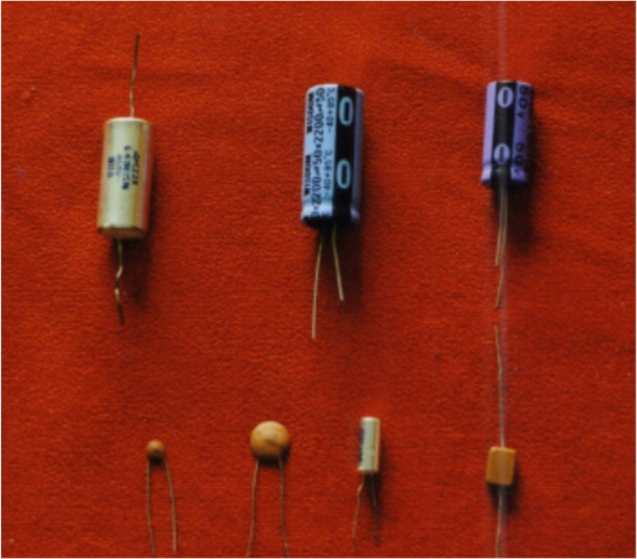
四 . 电容的额定工作电压：
此电容工作在6.3V以上的电路中，它就会被击穿。
五 . 电容的漏电 ：
C
R_{a}越大越好，R_{a}越小漏电越强，击穿时R_{a}= 0。
R_{a}

Slide 3






1.电容电流的大小及方向：
六.电容的伏安关系
关联方向
由电容定义：
i_{c}(t)
C
由电流定义：
+ u_{c}(t) -
(1) 某一时刻的电流取决与该时刻电压的变化率。
(2) 电容电压变化越快,电流就越大；
(3) 电压不能跃变，在直流中，C断路
i_{c}(t)
C
非关联方向
+ u_{c}(t) -

Slide 4






2.电容中的电压
(积分关系)
i_{c}(t)
C
+ u_{c}(t) -
t₀时的电压
t₀以后的电压
初始时刻的电压
激励作用的电压
-∞
t₀
t
电容电压的两个重要性质:
1.电容电压有记忆
初始电压
2.电容电压不能突变具有连续性

Slide 5
4.电容的功率和储能
功率
当电容充电，电容吸收功率。
当电容放电，电容产生功率。
表明: 电容在一段时间内吸收外部供给的能量转化为电场能量储存起来，在另一段时间内又把能量释放回电路，因此电容是个无源元件、储能元件，不消耗能量的元件。

Slide 6








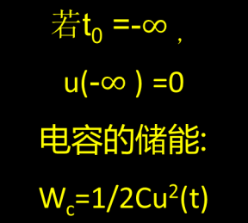

电容的储能
由功率的定义:
利用换元积分:
令
时,
时,
上式:

Slide 7
表明:
（1）电容的储能只与当时的电压值有关，电容电压不能跃变，反映了储能不能跃变；
（2）电容储存的能量一定大于或等于零。

Slide 8
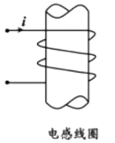
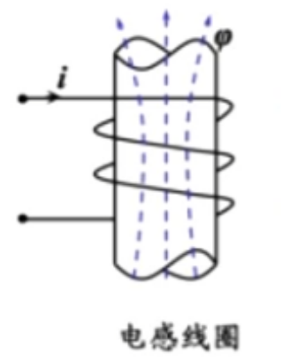
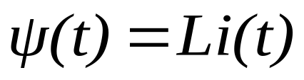
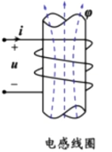

6.2 电感元件 (inductor)
一.电感:
3.由电磁感应定律，则线圈两端产生感应电压u(t), 如果u(t)与磁链成右手螺旋关系，则有

Slide 9
二.电感的定义:
若一个二端元件的电流i(t)与磁链(t)之间的关系，可以用i-平面上的一条曲线来表征时，称之为电感元件。

电感（自感系数）:
L=  /i=tga
a
i
0

Slide 10
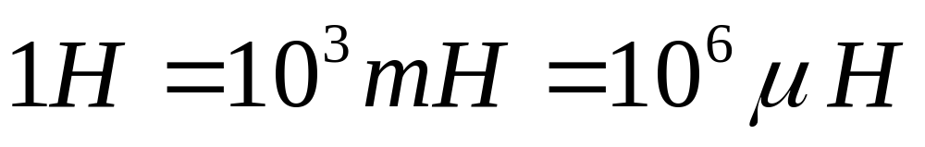
三 . 电感的符号和单位：
i_{L}(t)
L
符号:
+ u_{L}(t) -
单位：L=  (韦伯)/i(电流) =H(亨利)
四 . 电感的额定工作电流：
若超过额定工作电流，电感线圈产生机械变形，或烧毁。
五 . 实际线圈：
R
L

Slide 11


1.电感电压的大小和极性
六.电感的伏安关系
关联方向
根据: 电磁感应定律：
i_{L}(t)
L
+ u_{L}(t) -
(1) 某一时刻的电压取决与该时刻的电流变化率。
(2) 电流变化越快,电压就越大。直流中，电感视为短路
非关联方向
i_{L}(t)
L
+ u_{L}(t) -

Slide 12





2 . 电感中的电流
(积分关系)
i_{L}(t)
L
+ u_{L}(t) -
t₀时的电流
初始时刻
t₀以后的电流
激励作用
电感电流的两个重要性质:
a.电感电流有记忆性
初始电流
b.电感电流不能突变具有连续性

Slide 13
七. 电感的功率和储能
功率
当电流增大，i > 0，di /dt > 0，则u > 0，， p > 0, 电感吸收功率。
当电流减小，i > 0，di / dt < 0，则u < 0，， p < 0, 电感发出功率。
表明：
电感在一段时间内吸收外部供给的能量转化为磁场能量储存起来，在另一段时间内又把能量释放回电路，因此电感是无源元件、储能元件，不消耗能量的元件。

Slide 14





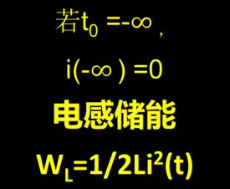



电感的储能
i_{L}(t)
L
+ u_{L}(t) -
(1)电感的储能只与当时的电流值有关，电感电流不能跃变，反映了储能不能跃变；(2)电感储存的能量一定大于或等于零。
表明：

Slide 15



6.3 电容、电感元件的串联与并联
1.电容串联:
Cn
Ceq
C1
C2
等效电容:
若2个电容串联:
2.电容并联:
C1
Cn
Ceq
C2
等效电容:

Slide 16



3.电感串联
L1
L2
Ln
Leq
等效电感:
4.电感并联
Ln
Leq
L1
L2
若2个电感并联:
等效电感:

Slide 17


电容元件与电感元件的比较：
电容 C
电感 L
电压 u
电荷 q
电流 i
磁链 
变量
关系式
结论：
(1) 若把 u-i，q- ，C-L， i-u互换,可由电容元件的方程得到电感元件的方程；
(2) C 和 L称为对偶元件,  、q等称为对偶元素。
* 显然，R、G也是一对对偶元素:
U=RI  I=GU
I=U/R  U=I/G

